Slide 1
WD11
JavaScript Condiționale și Bucle
CSS
Notes:
Test

Slide 2

Obiective
Să învățăm ce sunt conditionalele in JavaScript
Sa invatam ce sunt buclele in JavaScript

Slide 3
JavaScript Condiționale
Structurile condiționale sunt utilizate pentru a executa un bloc de cod în funcție de evaluarea unei expresii sau a unei condiții. Rezultatul evaluării condiției va avea întotdeauna tipul de date boolean (true sau false).
Principalele structuri condiționale în JavaScript sunt:
if
if…else
operatorul ternar
if…else if…else
switch

Slide 4
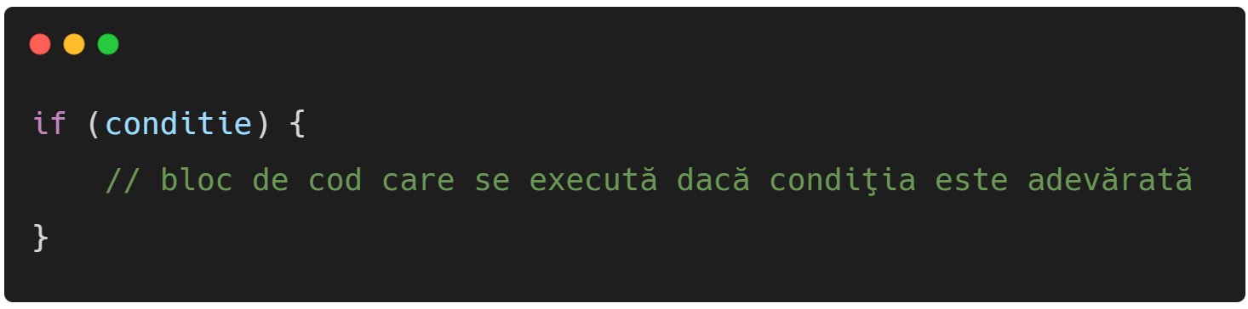
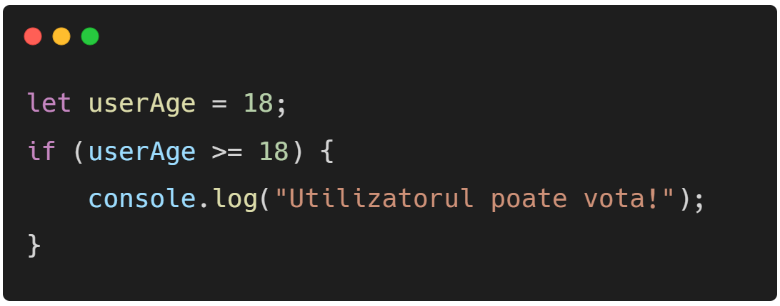
JavaScript Condiționale - if
if: Este cea mai simpla structura condițională. Blocul de cod asociat cu ‘if’ este executat doar dacă expresia/condiția este adevărată.
Sintaxa:
Exemplu:

Slide 5
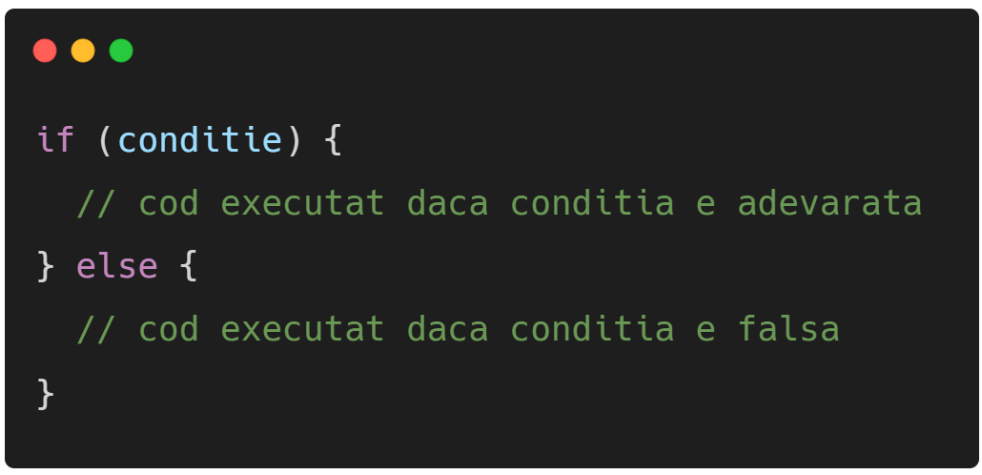
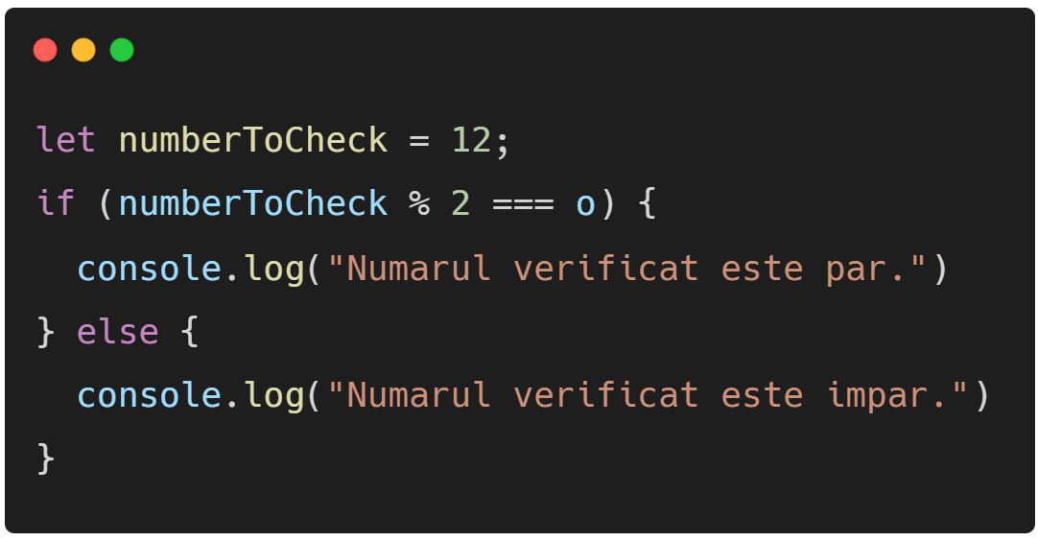
JavaScript Condiționale - if…else
if-else: Permite să se execute un bloc de cod dacă o condiție este adevărată și alt bloc de cod dacă aceeași condiție este falsă.
Sintaxa: Exemplu:

Slide 6
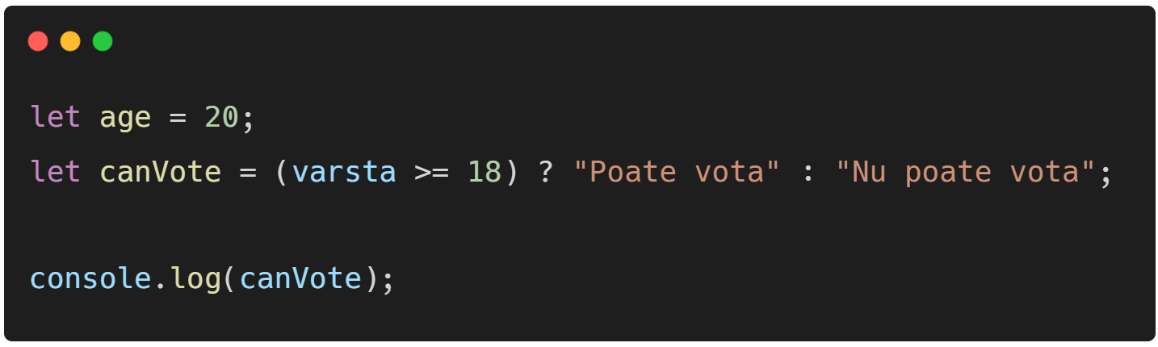
JavaScript - Operatorul ternar
Operatorul ternar (sau operatorul condițional) este o formă compactă de a scrie o instrucțiune if-else într-o singură linie. Acesta este adesea folosit pentru a atribui o valoare variabilei în funcție de o anumită condiție
Sintaxa: condiție ? valoareDacaAdevărat : valoareDacaFals;
Exemplu:

Slide 7
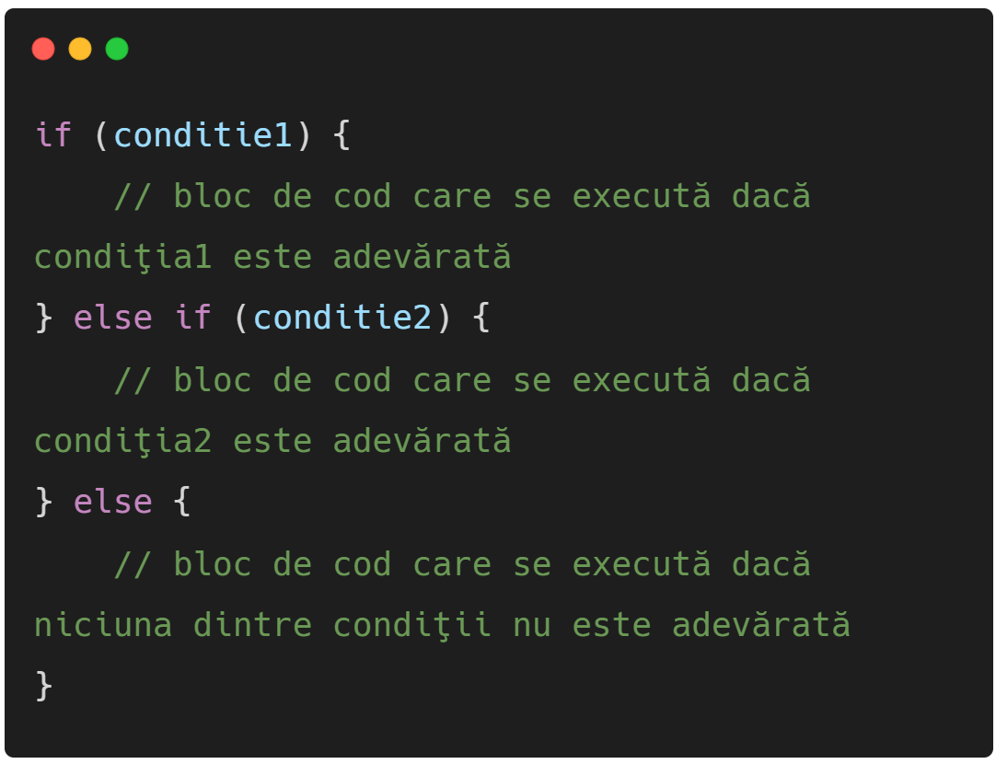
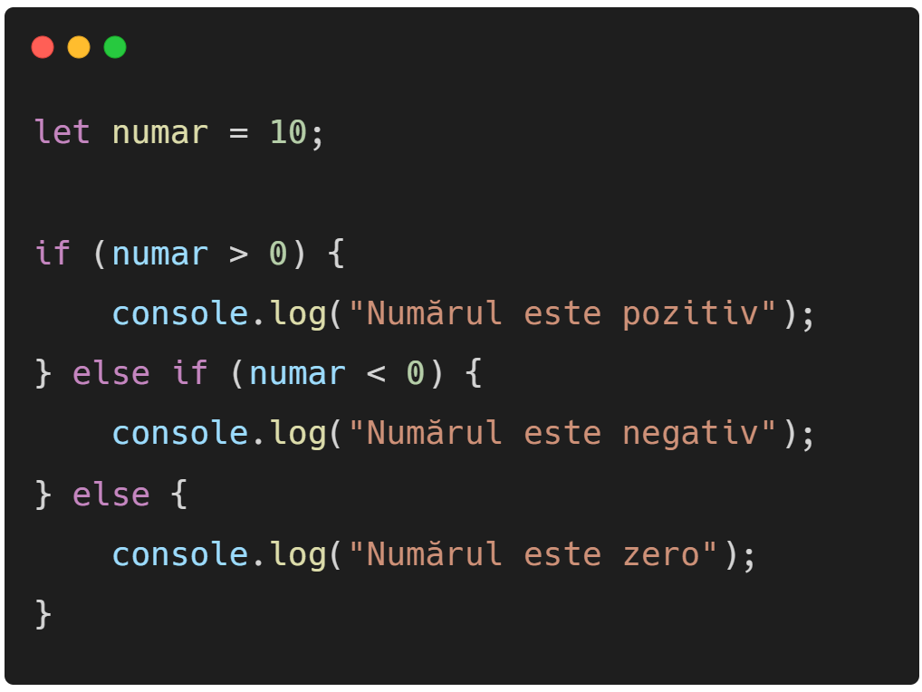
JavaScript Condiționale - if…else if…else
if-else if-else: Permite gestionarea mai multor condiții într-o succesiune. Se testează fiecare condiție în ordine și se execută primul bloc de cod asociat cu prima condiție adevărată sau blocul asociat cu else dacă nici o condiție nu e adevărată.
Sintaxa: Exemplu:

Slide 8
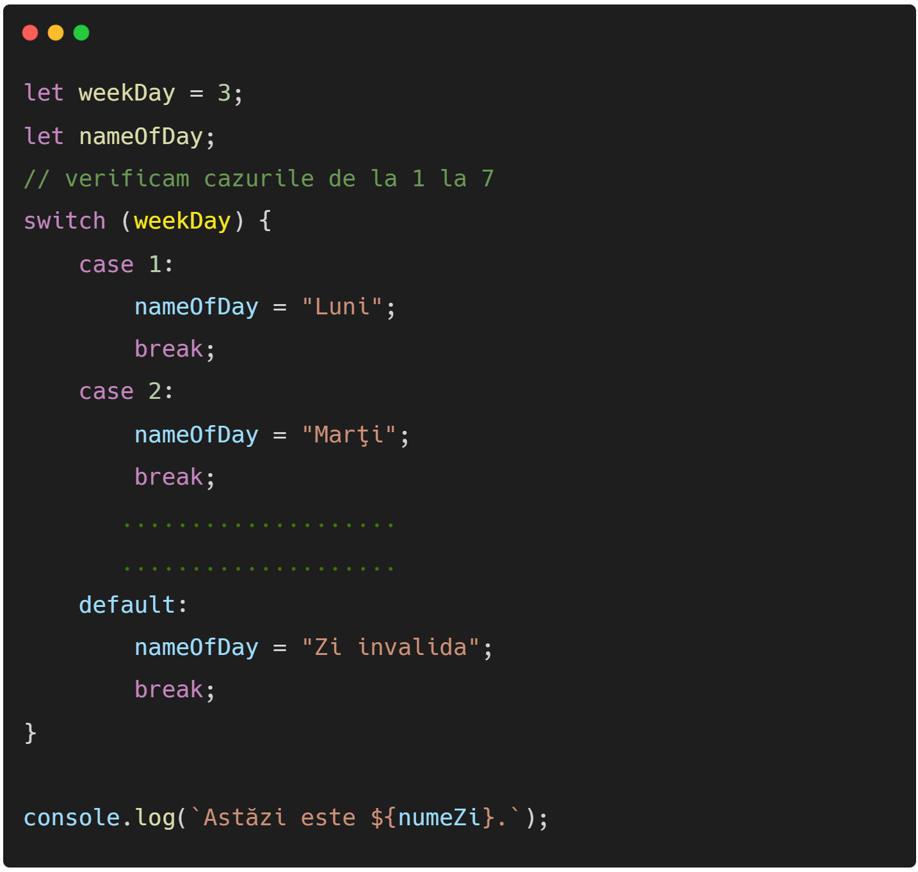
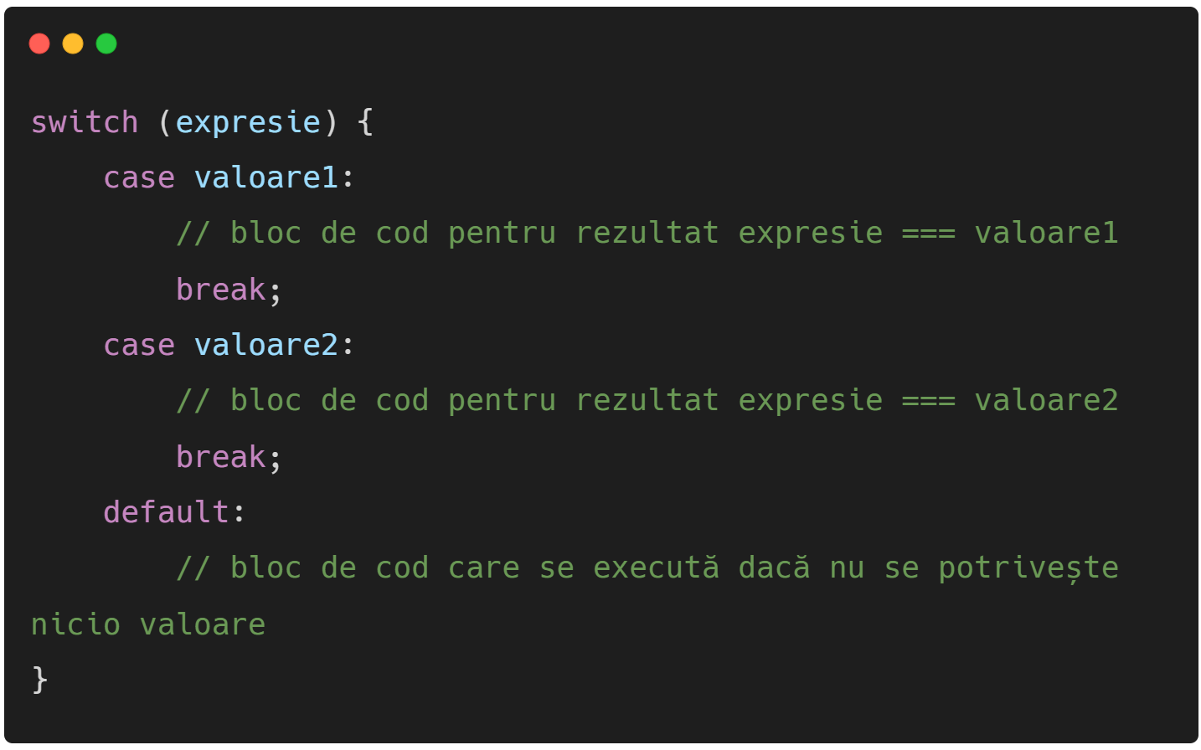
JavaScript Condiționale - switch
switch: Este utilizat atunci când trebuie să se compare o valoare cu mai multe posibilități.
Sintaxa:

Slide 9
JavaScript - Bucle
Buclele sau instrucțiunile repetitive sunt structuri de control care permit executarea repetitivă a unui bloc de cod. Acestea sunt folosite pentru a automatiza sarcini repetitive sau pentru a parcurge iterativ valori din colecții de date (array, object, etc).
Principalele bucle folosite in JavaScript sunt:
while;
do…while;
for;
for…of…;
for…in…;

Slide 10
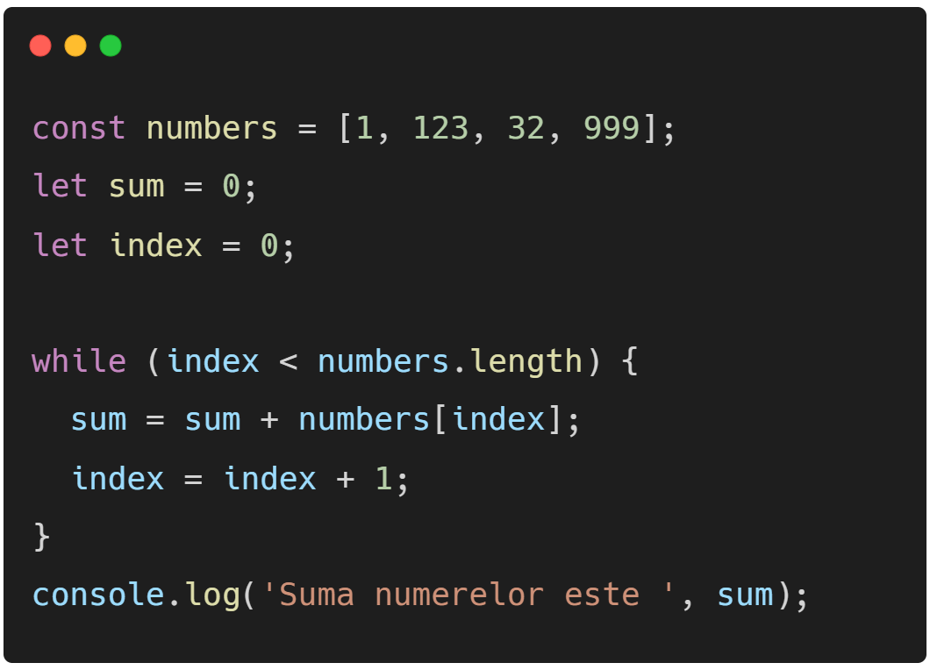
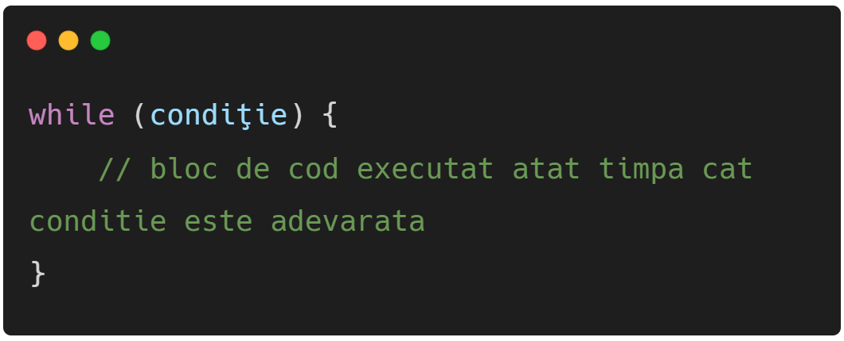
JavaScript Bucle: while
Este o structura de control repetitiva ce permite executarea unui bloc de cod atat timp cat o anumită condiție sau expresie este adevărată.
Sintaxa:

Slide 11
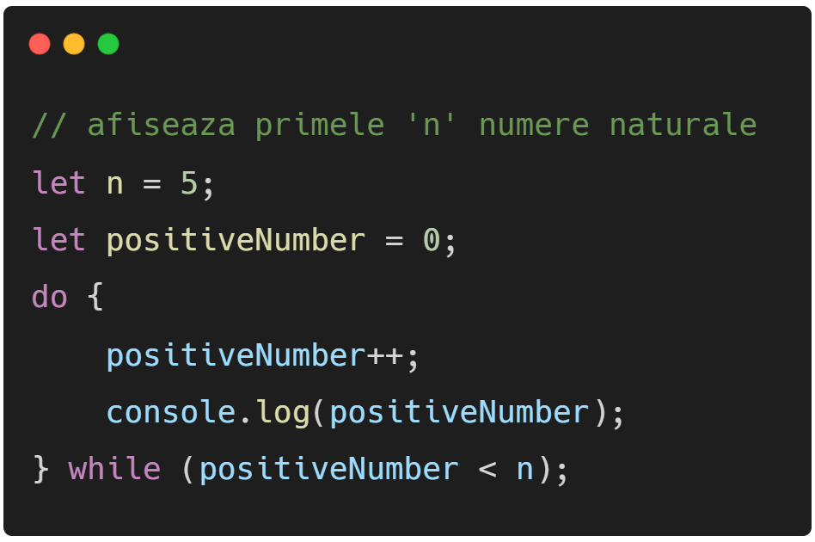
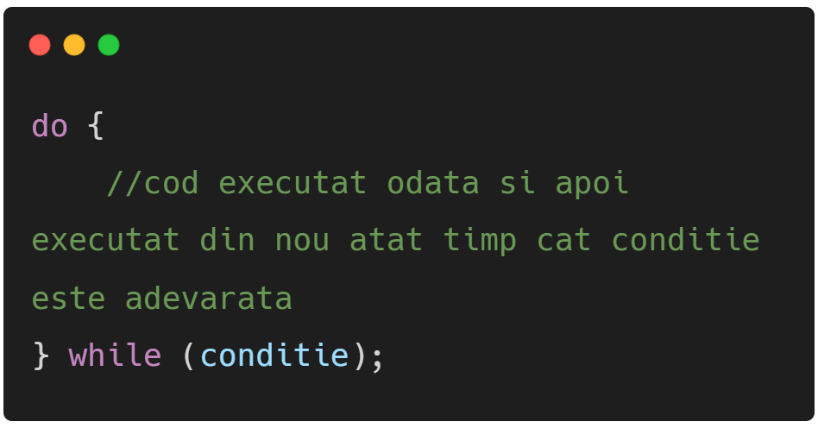
JavaScript Bucle: do…while
Este o structura de control repetitiva ce permite executarea unui bloc de cod atat timp cat o anumită condiție sau expresie este adevărată. Blocul de cod se executa cel puțin odata indiferent de valoarea condiției.
Sintaxa:

Slide 12
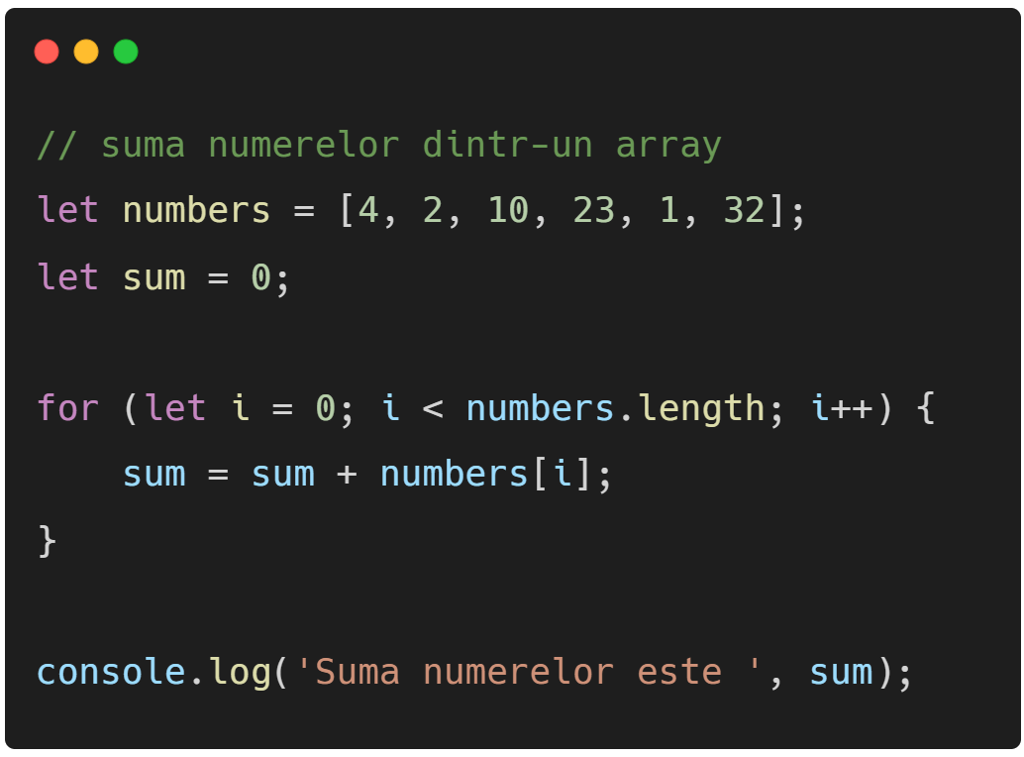
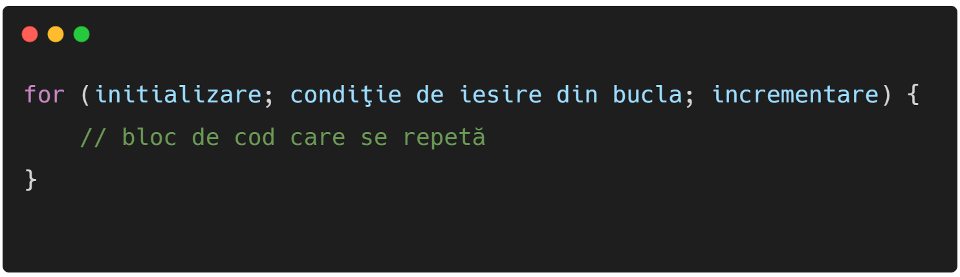
JavaScript Bucle: for
Este o structura de control repetitiva ce permite executarea unui bloc de cod de un număr finit de ori.
Sintaxa:

Slide 13
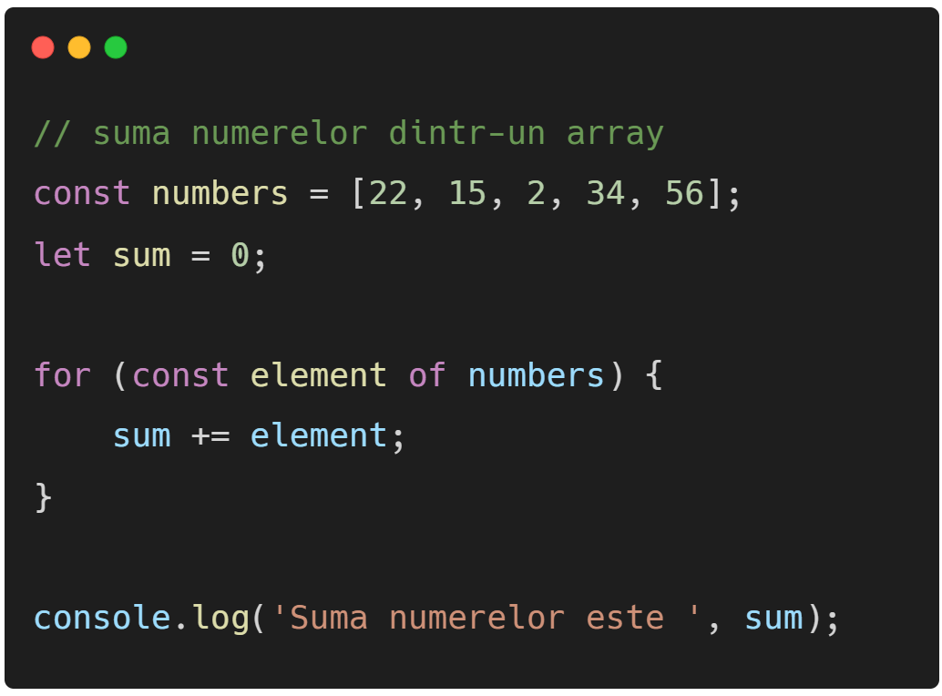
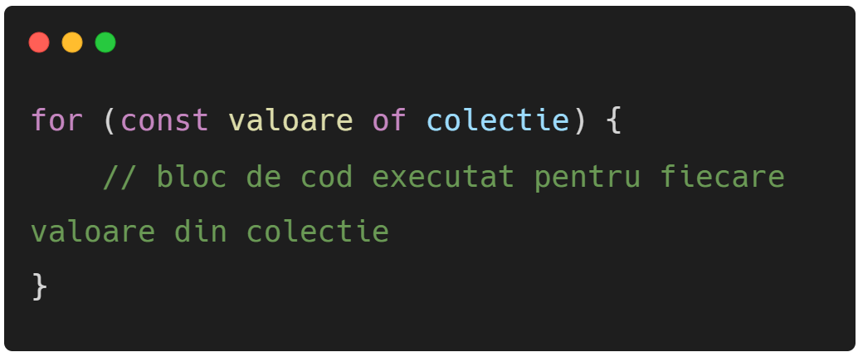
JavaScript Bucle: for…of
Este o structura de control repetitiva ce permite executarea unui bloc de cod pentru fiecare valoare dintr-o colecție.
Sintaxa:

Slide 14
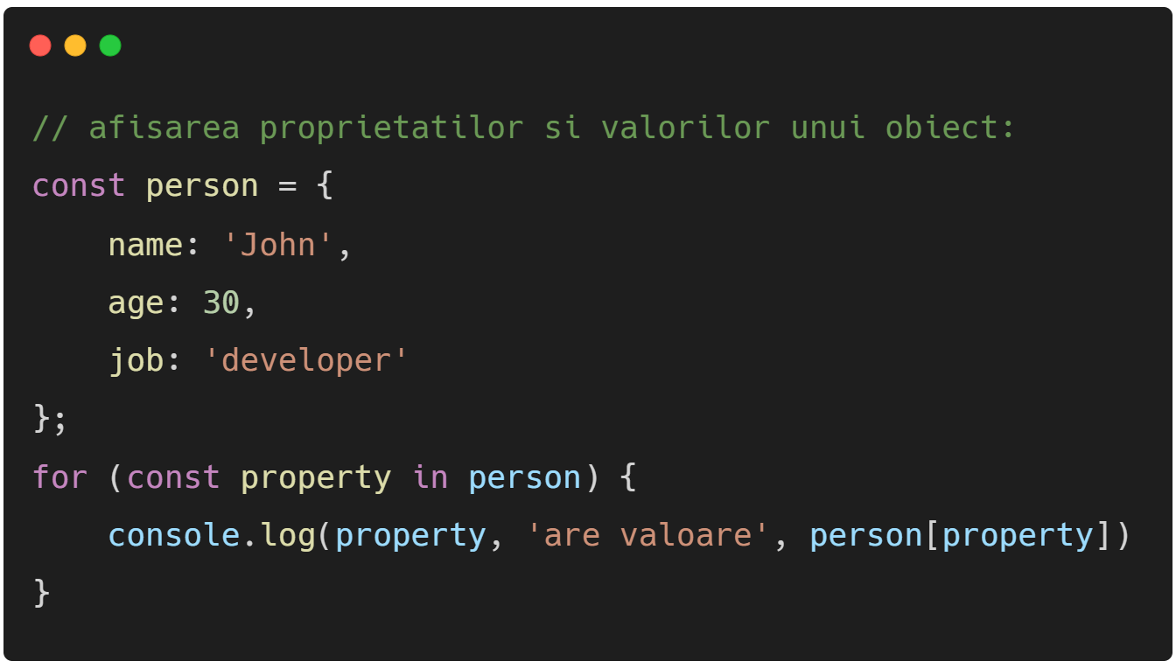
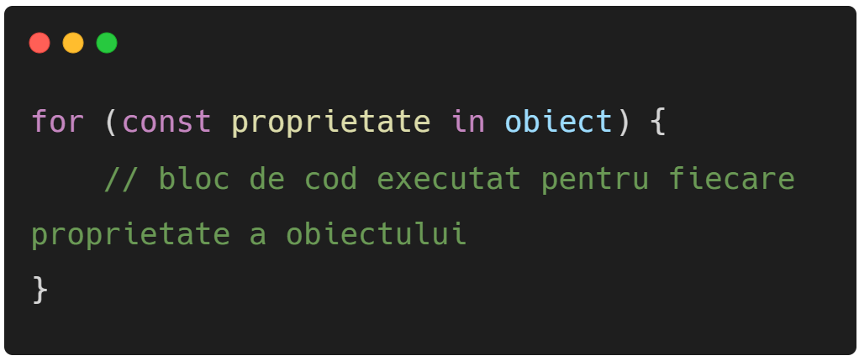
JavaScript Bucle: for…in
Este o structura de control repetitiva concepută special pentru a parcurge proprietățile unui obiect. Executa un bloc de cod pentru fiecare proprietate.
Sintaxa:

Slide 15
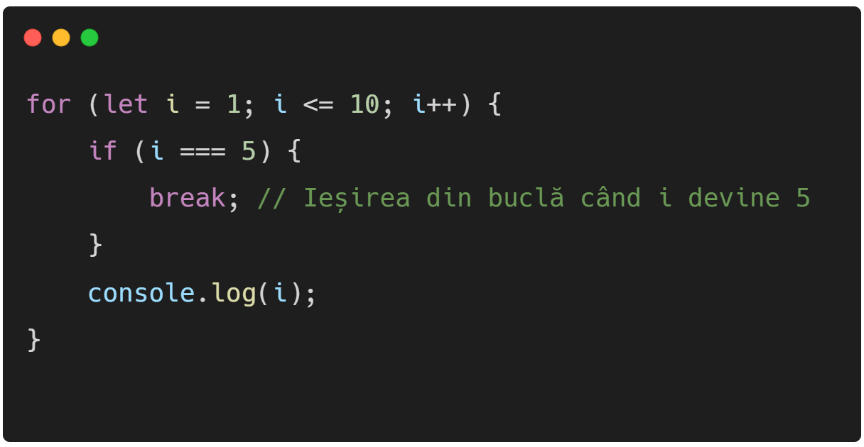
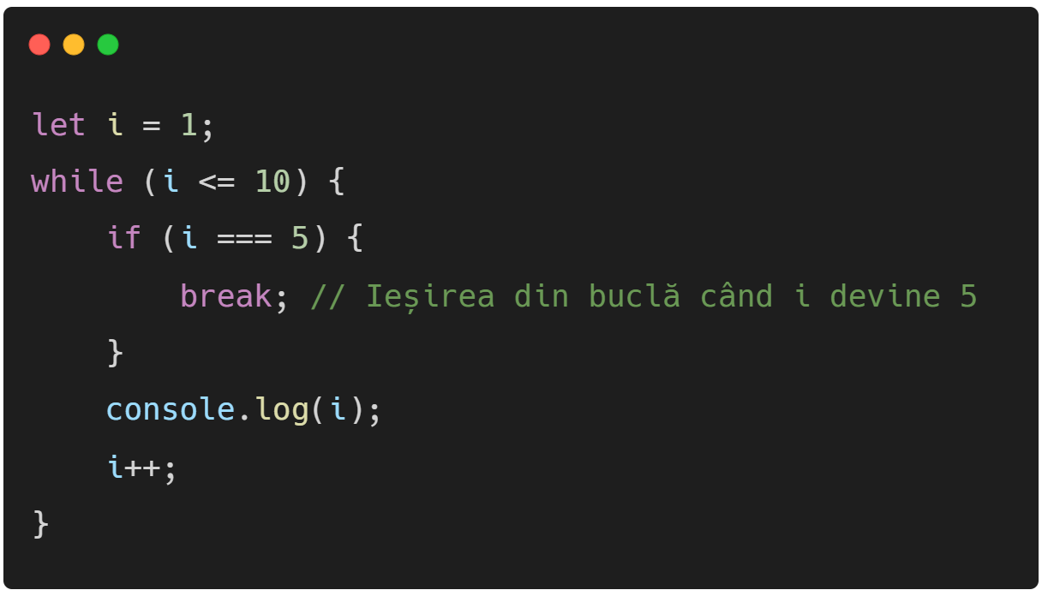
JavaScript Bucle: break
Instrucțiunea break este utilizată pentru a întrerupe execuția unei bucle sau a unei instrucțiuni de switch atunci când o anumită condiție este îndeplinită.

Slide 16
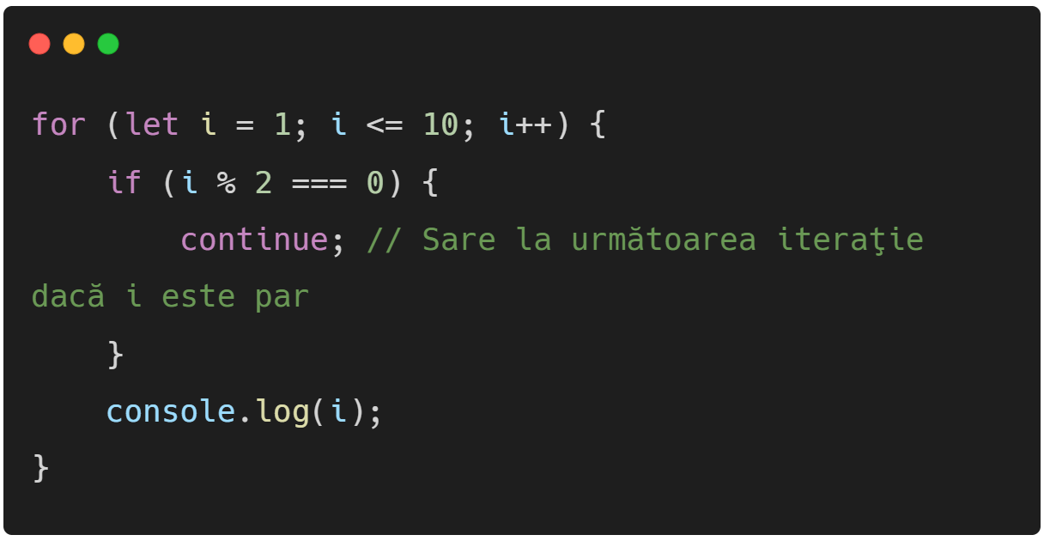
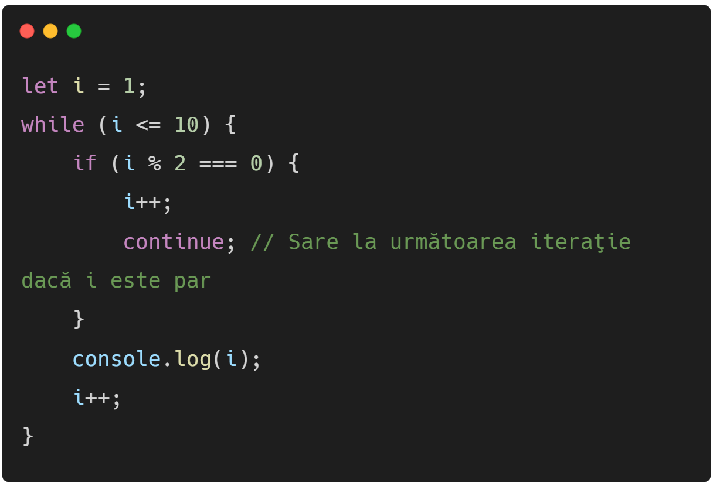
JavaScript Bucle: continue
Instrucțiunea continue este folosită pentru a sări la următoarea iterație a unei bucle, ignorând restul codului din blocul de buclă pentru iterația curentă.

Slide 17
JavaScript Condiționale & Bucle
https://developer.mozilla.org/en-US/docs/Web/JavaScript/Reference/Statements/if...else
https://developer.mozilla.org/en-US/docs/Web/JavaScript/Reference/Statements/switch
https://developer.mozilla.org/en-US/docs/Web/JavaScript/Reference/Statements/for
https://developer.mozilla.org/en-US/docs/Web/JavaScript/Reference/Statements/while
https://developer.mozilla.org/en-US/docs/Web/JavaScript/Reference/Statements/do...while

Slide 18
Q&A
1. Ce tip de date are rezultatul evaluării unei condiții?
2. Ce este operatorul ternar?
3. Ce este o bucla in JavaScript?
CSS
Notes:
Test

Slide 19
Feedback
Dorim să oferim servicii de cea mai înaltă calitate și să ne îmbunătățim în mod continuu pentru a vă satisface nevoile.
Dorim să vă ascultăm părerea și să aflăm cum putem oferi o experiență și mai bună. Am creat un formular de feedback activ permanent, care vă oferă posibilitatea de a ne împărtăși gândurile, sugestiile și observațiile dvs. cu privire la serviciile noastre. Acesta se găsește în link-ul de mai jos sau pe platforma voastră de grupă, pentru a ajunge la el cu ușurință.
Link formular feedback permanent : https://forms.gle/aufCH9Ci171vVZr1A
Nu durează mai mult de câteva minute să completați formularul, dar contribuția dvs. este extrem de valoroasă pentru noi. Feedback-ul pe care îl primim ne ajută să identificăm punctele noastre forte și să corectăm eventualele deficiențe.

